Slide 1
Nhiệt liệt chào mừng các thầy cô giáo đến dự giờ tiết học lớp 7 Tiết 7 TÔN SƯ TRỌNG ĐẠO
GV thực hiện: Nguyễn Thùy Linh

Slide 2
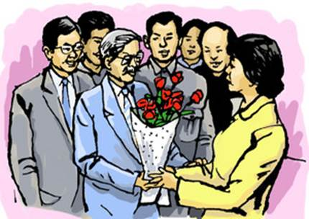
Tiết 7:Tôn sư trọng đạo

Slide 3
Tiết 7:Tôn sư trọng đạo
I. ĐẶT VẤN ĐỀ
1.Truyện đọc: “Bốn mươi năm vẫn nghĩa nặng tình sâu”.
*Chi tiết thể hiện sự kính trọng và biết ơn của học sinh cũ đối với thầy Bình:
- Học trò vây quanh thầy chào hỏi thắm thiết, tặng thầy những bó hoa tươi thắm.
-Thầy trò tay bắt mặt, mừng, kể kỉ niệm, bồi hồi, lưu luyến.
-Nói lên lòng biết ơn thầy giáo cũ của mình.

Slide 4
Tiết 7:Tôn sư trọng đạo
2.Nhận xét
-Tình cảm thầy trò sâu đậm, thắm thiết.
-Thời gian không làm phai mờ đi tình cảm thầy trò.

Slide 5
Tiết 7:Tôn sư trọng đạo
II.NỘI DUNG BÀI HỌC
1.Khái niệm
- Tôn sư: Tôn trọng, kính yêu, biết ơn thầy cô giáo ở mọi nơi, mọi lúc.
-Trọng đạo: Coi trọng những lời thầy dạy trọng đạo lí làm người.
2.Biểu hiện
- Tình cảm, thái độ làm vui lòng thầy cô giáo.
-Hành động đền ơn đáp nghĩa.
- Làm những điều tốt đẹp để xứng đáng với thầy cô giáo.

Slide 6
Tiết 7:Tôn sư trọng đạo
3.Ý nghĩa
-Là truyền thống quý báu của dân tộc.
-Thể hiện lòng biết ơn của thầy cô giáo cũ.
- Là nét đẹp trong tâm hồn con người, làm cho mối quan hệ người người gắn bó, thân thiết.

Slide 7
Tiết 7:Tôn sư trọng đạo
III.Bài tập.
Bài tập a: Đáp án đúng: 1,3
Bài tập b:
"Ăn quả nhớ kẻ trồng cây"
" Ăn khoai nhớ kẻ cho dây mà trồng"
' Một chữ cũng là thầy
Nửa chữ cũng là thầy"
( Nhất vi sư, bán tự vi sư).

Slide 8
HƯỚNG DẪN HỌC Ở NHÀ
BTVN: Học bài cũ và chuẩn bị bài mới.

